Slide 1

ΠΑΝΕΠΙΣΤΗΜΙΟ ΠΕΛΟΠΟΝΝΗΣΟΥ
ΣΧΟΛΗ ΓΕΩΠΟΝΙΑΣ ΚΑΙ ΤΡΟΦΙΜΩΝ
ΤΜΗΜΑ ΓΕΩΠΟΝΙΑΣ προγραμμα σπουδων του τεωσ τει πελοποννησου πρακτικη ασκηση
ΧΡΗΣΤΟΣ ΜΟΥΡΟΥΤΟΓΛΟΥ
Λέκτορας Εφαρμογών
Καλαμάτα, Σεπτέμβριος 2020

Slide 2
ΣΚΟΠΟΣ ΤΗΣ ΠΡΑΚΤΙΚΗΣ ΑΣΚΗΣΗΣ (π.δ. 174/85)
«Οι σπουδαστές των Τεχνολογικών Εκπαιδευτικών Ιδρυμάτων (Τ.Ε.Ι) κατά τη διάρκεια των σπουδών τους υποχρεούνται σε πρακτική άσκηση στο επάγγελμα σύμφωνα με τις διατάξεις του διατάγματος αυτού.
Η άσκηση στο επάγγελμα είναι ελεγχόμενη από τις οικείες σχολές και αποσκοπεί:
  Στην ενημέρωση των ασκουμένων για τη διάρθρωση και λειτουργία των μονάδων παραγωγής ή υπηρεσιών, για τους κοινωνικούς, οικονομικούς και τεχνολογικούς παράγοντες που επηρεάζουν τις συνθήκες εργασίας, καθώς και στην ενεργό συμμετοχή των ασκουμένων στις διαδικασίες και μεθόδους παραγωγής ή παροχής υπηρεσιών
  Στο συσχετισμό των θεωρητικών και εργαστηριακών γνώσεων που αποκτήθηκαν κατά τη διάρκεια των σπουδών με τα προβλήματα των χώρων εφαρμογής
  Στην επαφή των σχολών των Τ.Ε.Ι. με τους χώρους παραγωγής και εφαρμοσμένης έρευνας για τη δημιουργία αμφίδρομης σχέσης μεταξύ τους ..»
Τμήμα Γεωπονίας

Slide 3
Σκοποσ πρακτικησ ασκησησ
Πιο περιεκτικά:
Να έρθει ο φοιτητής σε επαφή με εργασιακό περιβάλλον συναφούς του αντικειμένου σπουδών, για να αξιοποιηθεί το θεωρητικό υπόβαθρο των σπουδών, να καλλιεργήσει σχετικές δεξιότητες και ικανότητες και να αποκτήσει εργασιακή εμπειρία.
Τμήμα Γεωπονίας

Slide 4
Πού μπορείσ να πραγματοποιήσεισ την πρακτική σου?
Η πρακτική άσκηση πραγματοποιείται κατά κύριο λόγο στην ευρύτερη γεωγραφική περιοχή της έδρας του Τ.Ε.Ι., …
Η διοίκηση των φορέων στους οποίους ασκούνται σπουδαστές, υποχρεούται, στα πλαίσια της κοινωνικής τους αποστολής, να συμβάλλει κατά τον καλύτερο τρόπο στην αρτιότερη εκπαίδευση των ασκουμένων. Για το σκοπό αυτό, ορίζει έναν υπεύθυνο, απόφοιτο Τ.Ε.Ι. ή Α.Ε.Ι. ή ανώτερης σχολής συναφούς ειδικότητας μ’ αυτή των ασκουμένων και με επαρκή εμπειρία στον εργασιακό του χώρο…. (Π.Δ. 174/85)
Δηλαδή: ΟΠΟΥΔΗΠΟΤΕ(!) ΜΕ ΤΗΝ ΠΡΟΫΠΟΘΕΣΗ η επιχείρηση που προτίθεσαι να κάνεις πρακτική να απασχολεί Γεωπόνο (απόφοιτο ΤΕΙ ή ΑΕΙ) στην επιχείρηση
Τμήμα Γεωπονίας

Slide 5
Πού μπορείσ να πραγματοποιήσεισ την πρακτική σου?
Για την περίοδο που διανύουμε, (Χειμ. Εξάμηνο 2020-21) η απασχόληση σε Δημόσιο φορέα, μπορεί να γίνει μόνο εφόσον ο φορέας έχει τη δυνατότητα να σε πληρώνει.
Τμήμα Γεωπονίας

Slide 6
το δικαίωμα έναρξης Πρακτικησ ασκησησ
Ο φοιτητής πρέπει υποχρεωτικά:
1. Να είναι εγγεγραμμένος στο 8ο Εξάμηνο σπουδών και
2. Να έχει εξεταστεί επιτυχώς (περάσει) τα 2/3 του συνολικού αριθμού μαθημάτων του προγράμματος σπουδών του τμήματος.
Τμήμα Γεωπονίας

Slide 7

ΤΟ ΠΡΟΓΡΑΜΜΑ ΠΡΑΚΤΙΚΗΣ ΑΣΚΗΣΗΣ ΕΣΠΑ
Τμήμα Γεωπονίας

Slide 8
Τι είναι το πρόγραμμα;
Χρηματοδοτούμενο από το Επιχειρησιακό Πρόγραμμα ΕΠΑνΕΚ 2014-2020
Συγχρηματοδοτείται από την Ελλάδα και την Ευρωπαϊκή Ένωση
Τμήμα Γεωπονίας

Slide 9
Αναλυτικοτερα:
Η Πράξη «Πρακτική Άσκηση Τριτοβάθμιας Εκπαίδευσης στο ΤΕΙ Πελοποννήσου» υλοποιείται στο πλαίσιο του Επιχειρησιακού Προγράμματος «Ανταγωνιστικότητα - Επιχειρηματικότητα - Καινοτομία 2014-2020» (ΕΠΑνΕΚ), που χρηματοδοτείται από την Ευρωπαϊκή Ένωση (Ευρωπαϊκό Κοινωνικό Ταμείο) και έχει ως ειδικό στόχο μεταξύ άλλων, την αύξηση των συνεργασιών των Ιδρυμάτων Τριτοβάθμιας Εκπαίδευσης με τον επιχειρηματικό κόσμο.
Τμήμα Γεωπονίας

Slide 10
Πόσοι θα επωφεληθούν;
ΧΕΙΜΕΡΙΝΟ ΕΞΑΜΗΝΟ ΑΚ. ΕΤΟΥΣ 2020-21 |  | ΕΑΡΙΝΟ ΕΞΑΜΗΝΟ ΑΚ. ΕΤΟΥΣ 2020-21
ΔΕΟ | 18 | ΔΕΟ | 17
ΛΟΧΡΗ | 12 | ΛΟΧΡΗ | 12
ΤΕΓΕΩ | 10 | ΤΕΓΕΩ | 10
ΤΕΤΡΟ | 10 | ΤΕΤΡΟ | 10
ΨΗΦ.ΣΥΣΤ. | 5 | ΨΗΦ.ΣΥΣΤ. | 5
ΛΟΓΟΘΕΡ. | 0 | ΛΟΓΟΘΕΡ. | 15
Τμήμα Γεωπονίας

Slide 11
Πόσο θα επιδοτούνται;
Για κάθε χρηματοδοτούμενο φοιτητή καλύπτεται
269,89 € μηνιαία αποζημίωση (πέραν της αποζημίωσης που θα παίρνει από τον εργοδότη)
10,11 € για την ασφάλιση στο Ι.Κ.Α.
Η καταβολή των χρημάτων
θα γίνεται κάθε μήνα
Τμήμα Γεωπονίας

Slide 12
Τι θέλουμε να πετύχουμε;
Βασική στόχευση του προγράμματος είναι η ενθάρρυνση των φοιτητών να ασκηθούν στον ιδιωτικό τομέα.
Η χρηματοδότηση αφορά φοιτητές που θα πραγματοποιήσουν πρακτική άσκηση είτε στον ιδιωτικό είτε στον δημόσιο τομέα
Τμήμα Γεωπονίας

Slide 13
Ποιοι έχουν δικαίωμα συμμετοχής;
Δικαίωμα συμμετοχής έχουν
ΟΛΟΙ
οι φοιτητές που θα υποβάλουν τα αιτήματά τους για την περίοδο
από 01/11/2020 μέχρι 30/04/2020
Τμήμα Γεωπονίας

Slide 14
Μέχρι πότε μπορώ να υποβάλω αίτηση συμμετοχής;
Για το χειμερινό εξάμηνο 2020 -2021, αιτήσεις θα γίνονται δεκτές μέχρι τις 30/09/2020
Τμήμα Γεωπονίας

Slide 15
Πώς θα υποβάλω αίτηση συμμετοχής;
Εγγράφως, στη Γραμματεία του Τμήματος
Τμήμα Γεωπονίας

Slide 16
Διαδικασια για την ερχομενη περιοδο: νοεμβριοσ 2020 – απριλιοσ 2020..
Η αίτηση
Υποβολή έως και 30 Σεπτεμβρίου 2020, χωρίς παράταση
Κάνεις:
  Μια αίτηση που την κατεβάζεις από την ιστοσελίδα του Τμήματος
  http://agro.uop.gr/index.php/praktiki-askisi/required-documents ή από το ΔΑΣΤΑ (Δομή Απασχόλησης & Σταδιοδρομίας) http://dasta.teikal.gr/Internship/Articles/5991.html ΤΗΝ ΑΙΤΗΣΗ ΤΗΝ ΣΥΜΠΛΗΡΩΝΕΙΣ ΨΗΦΙΑΚΑ και στη συνέχεια την εκτυπώνεις και την υπογράφεις, και… ή τη στέλνεις ταχυδρομικά μαζί με τα έγγραφα που σου περιγράφουμε παρακάτω ή την υποβάλλεις στη Γραμματεία του Τμήματος ηλεκτρονικά ή δια ζώσης (
Τμήμα Γεωπονίας

Slide 17
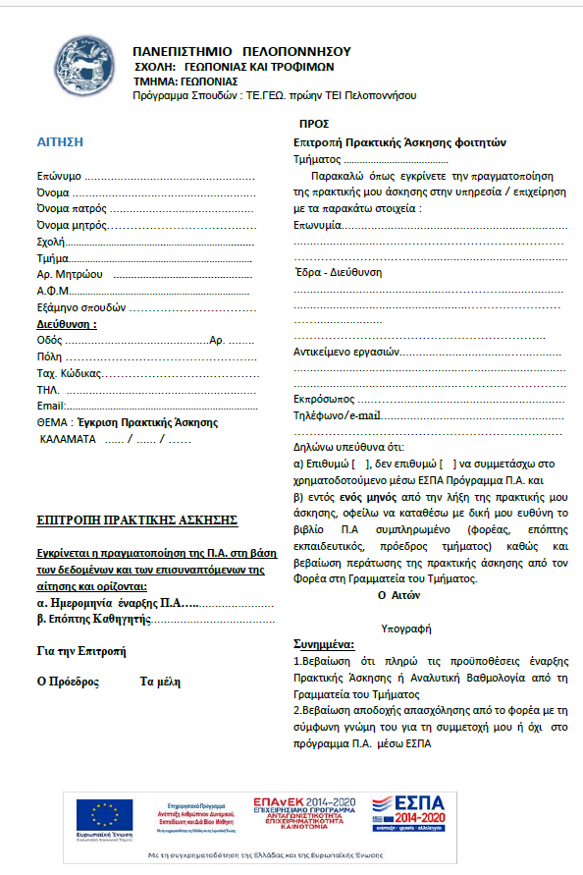
Η αίτηση
Προσοχή (1): Συμπλήρωσέ την ηλεκτρονικά, και μετά εκτύπωσέ την. Δεν γνωρίζουμε όλοι τη Γραμμική Β
Προσοχή (2): δηλώνεις υπεύθυνα εάν επιθυμείς ή όχι να συμμετάσχεις στο χρηματοδοτούμενο, μέσω ΕΣΠΑ, Πρόγραμμα ΠΑ του Ιδρύματος
Προσοχή (3): Υπάρχουν 3 ΣΥΝΗΜΜΕΝΑ για την τρέχουσα περίοδο:
Αναλυτική βαθμολογία (άσε τη Γραμματεία να την εκτυπώσει και να την «κολλήσει» στην αίτηση
Η βεβαίωση αποδοχής απασχόλησης (ακολουθεί η εικόνα της, την κατεβάζεις από την ιστοσελίδα του Τμήματος ή του Γραφείου Πρακτικής Άσκησης)
Υπεύθυνη Δήλωση (1599/1986) που λέει κάποια πραματάκια για όσους θέλουν να διεκδικήσουν μια θέση στο πρόγραμμα ΕΣΠΑ (δες παρακάτω)
Τμήμα Γεωπονίας

Slide 18
Διαδικασια για την ερχομενη περιοδο: νοεμβριοσ 2020 – απριλιοσ 2020..
Η αίτηση
  Αναλυτική βαθμολογία (θα τη δώσει εκτυπωμένη η Γραμματεία στην επιτροπή πρακτικής άσκησης)
  Βεβαίωση αποδοχής απασχόλησης του φορέα πρακτικής άσκησης όπου θα αναφέρεται και η σύμφωνη γνώμη του, για συμμετοχή ή όχι του ασκούμενου στο χρηματοδοτούμενο, μέσω ΕΣΠΑ, Πρόγραμμα ΠΑ του Ιδρύματος
  Υπεύθυνη δήλωση που αναφέρει: …….. Δες παρακάτω:
Τμήμα Γεωπονίας

Slide 19
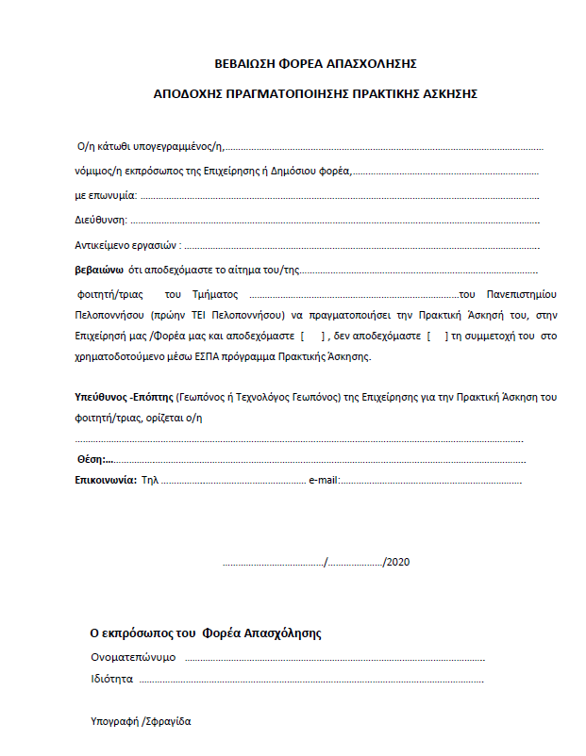
Βεβαίωση αποδοχής απασχόλησης του φορέα πρακτικής
Τμήμα Γεωπονίας

Slide 20
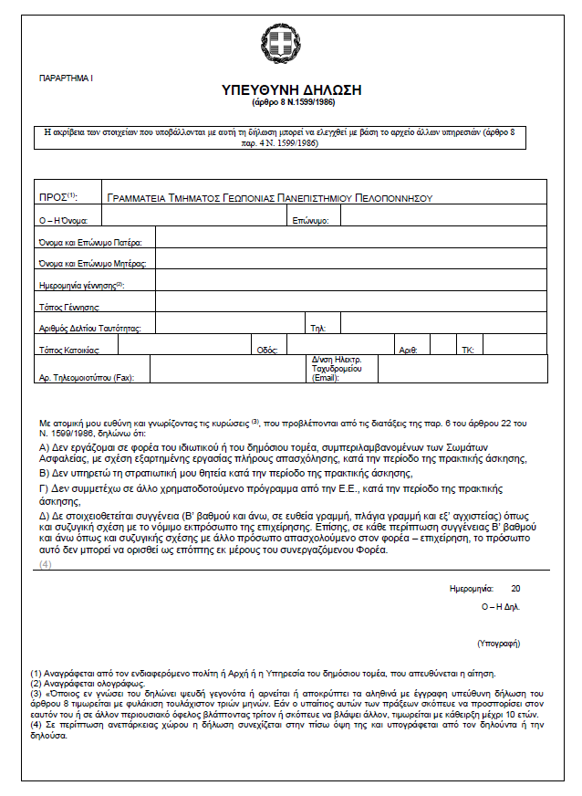
Η υπεύθυνη δήλωση για όσους υποβάλλουν αίτηση για πρακτική και επιθυμούν να συμμετέχουν στο πρόγραμμα ΕΣΠΑ
Τμήμα Γεωπονίας

Slide 21
Διαδικασια
Η γραμματεία συγκεντρώνει μέχρι την καταληκτική ημερομηνία τις αιτήσεις σας και αφού συμπληρώσει το φάκελο υποψηφιότητας του καθενός με τις αναλυτικές βαθμολογίες, τα δίνει στην Επιτροπή Πρακτικής Άσκησης του Τμήματος Γεωπονίας
Τμήμα Γεωπονίας

Slide 22
οι χρηματοδοτούμενες θέσεις για το Χειμερινό εξάμηνο 2020 είναι περιορισμένες
Τομέας | Αριθμός θέσεων | Ποσοστό
Ιδιωτικός | 6 | 55%
Δημόσιος | 4 | 45%
ΣΥΝΟΛΟ | 10
Τμήμα Γεωπονίας

Slide 23
Πώς θα γίνει η επιλογή;
Αν οι ενδιαφερόμενοι είναι περισσότεροι από τις προσφερόμενες θέσεις, η επιλογή των φοιτητών που θα συμμετέχουν στο πρόγραμμα θα γίνεται από τις αντίστοιχες Επιτροπές Πρακτικής Άσκησης των Τμημάτων
(σύνολο μαθημάτων που έχει περάσει ο φοιτητής)x (μ.ο.βαθμολογίας)
συνολικό αριθμό μαθημάτων πτυχίου
Τμήμα Γεωπονίας

Slide 24
Πώς θα γίνει η επιλογή;
Σε περίπτωση ισοβαθμίας, προκρίνεται ο φοιτητής που βρίσκεται στο μικρότερο εξάμηνο σπουδών του και αν και εκεί υπάρχει ισοβαθμία προκρίνεται ο φοιτητής που έχει περάσει τα περισσότερα σε αριθμό μαθήματα.
Τμήμα Γεωπονίας

Slide 25
Ειδικές περιπτώσεις
Η είσοδος φοιτητών ΑΜΕΑ στο χρηματοδοτούμενο πρόγραμμα του ΕΣΠΑ γίνεται κατά προτεραιότητα και χωρίς αξιολόγηση.
Τμήμα Γεωπονίας

Slide 26
Ειδικές περιπτώσεις
Φοιτητές που έχουν εισαχθεί με κατατακτήριες εξετάσεις, επιλέγονται να συμμετέχουν στο χρηματοδοτούμενο, μέσω ΕΣΠΑ, Πρόγραμμα ΠΑ του Ιδρύματος, μόνο εάν έχουν μείνει αδιάθετες θέσεις, μετά την αρχική κατανομή.
Τμήμα Γεωπονίας

Slide 27
Πώς θα ανακοινώνονται οι δικαιούχοι του προγραμματος;
Με ευθύνη του Τμήματος (μέσω της επιτροπής πρακτικής άσκησης):
Θα αναρτάται ο πίνακας των επιλεγμένων φοιτητών. Αυτός θα είναι Ο ΠΡΟΣΩΡΙΝΟΣ ΠΙΝΑΚΑΣ ΑΠΟΤΕΛΕΣΜΑΤΩΝ τα έντυπα των ενστάσεων βρίσκονται κι αυτά στην ιστοσελίδα του Τμήματος και του Γραφείου Πρακτικής Άσκησης. Τα συμπληρώνετε ηλεκτρονικά και τα υποβάλλετε υπογεγραμμένα ή τα στέλνετε ηλεκτρονικά στη Γραμματεία του Τμήματος
Θα ενημερώνονται οι φοιτητές από τη γραμματεία τους και
Θα προσκομίζουν οι φοιτητές υποχρεωτικά πριν την έναρξη της πρακτικής άσκησης τα προαπαιτούμενα έγγραφα ΘΑ ΕΠΑΝΕΛΘΟΥΜΕ Σ’ ΑΥΤΟ
Τμήμα Γεωπονίας

Slide 28
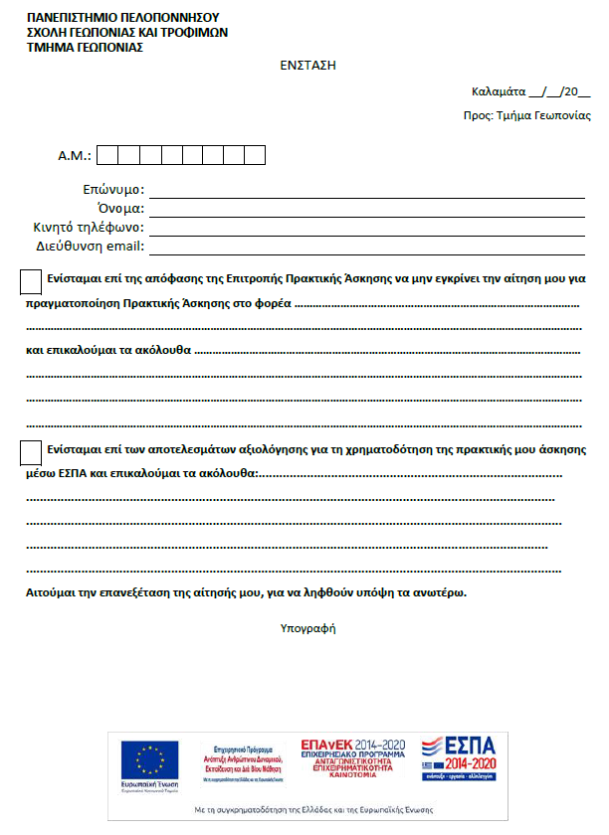
Έντυπο ένστασης
Τμήμα Γεωπονίας

Slide 29
Μετά το πέρας της περιόδου των ενστασεων…
Η επιτροπή πρακτικής άσκησης ανακοινώνει τα τελικά αποτελέσματα και ξεκινάς την πρακτική σου.
Τμήμα Γεωπονίας

Slide 30

Το νέο ξεκίνημα
Από περασμένη ανακοίνωση (στο πεδίο πρακτική) της ιστοσελίδας του Τμήματος:
Σας αποστέλλονται:
Ειδική Σύμβαση για την Πρακτική Άσκηση,
Οδηγίες,
Βιβλίο Πρακτικής Άσκησης (με ταχυδρομείο),
Υπόδειγμα Βεβαίωσης Φορέα για ολοκλήρωση πρακτικής άσκησης.
Οι φοιτητές των οποίων η πρακτική άσκηση χρηματοδοτείται από το ΕΣΠΑ θα λάβουν την σχετική Ειδική Σύμβαση για την Πρακτική Άσκηση και λοιπά απαραίτητα έγγραφα από το Γραφείο Πρακτικής Άσκησης του Πανεπιστημίου Πελοποννήσου.
Τμήμα Γεωπονίας

Slide 31
Τι κερδίζω αν ενταχθώ ΣΤΟ ΠΡΌΓΡΑΜΜΑ;
Για τους ασκούμενους στον δημόσιο τομέα:
Αν δεν ενταχώ στο Πρόγραμμα η αμοιβή μου θα είναι κατ' ελάχιστο 176,08 € μηνιαίως. Με την ένταξή μου στο Πρόγραμμα η ελάχιστη αμοιβή μου θα είναι 269,89+176,08=445,97 € μηνιαίως. Άρα, κερδίζω σε χρήμα.
Για τους ασκούμενους στον ιδιωτικό τομέα:
Μπορώ να επιλέξω εργοδότη ο οποίος θα ήθελε να αποφύγει τη διαδικασία μέσω ΟΑΕΔ.
Το Πρόγραμμα καταβάλλει το ποσό της αμοιβής μου σε μηνιαία βάση, σε αντίθεση με τη διαδικασία μέσω ΟΑΕΔ όπου το 50% της αμοιβής μου πιθανώς θα μου καταβληθεί μετά το τέλος της πρακτικής μου άσκησης. Άρα, κερδίζω σε χρόνο.
Τμήμα Γεωπονίας

Slide 32
Στον φορέα πρακτικήσ άσκησησ… ΑΜΟΙΒΕΣ
Σε επιχειρήσεις του ιδιωτικού τομέα σε ποσοστό 80% επί του βασικού ημερομισθίου του ανειδίκευτου εργάτη, που ισχύει κάθε φορά με βάση την Εθνική Συλλογική Σύμβαση Εργασίας.
Από την αναλογούσα μηνιαία αποζημίωση (συνολικά 580,80 €), ποσό 280,00 € -10,11 €= 269,89 € /μήνα καταβάλλεται στο φοιτητή από το Πρόγραμμα Πρακτικής Άσκησης του ΕΠΑνΕκ και καταβάλλεται από τον Ειδικό Λογαριασμό Κονδυλίων Έρευνας του ΠΑ.ΠΕΛ. σε προσωπικό τραπεζικό λογαριασμό του/της φοιτητή/ριας και το υπόλοιπο ποσό (300,80 €) καταβάλλεται από την επιχείρηση [Υ.Α. 4241/127 του Υπουργείου Εργασίας, Κοινωνικής Ασφάλισης και Κοινωνικής Αλληλεγγύης (ΦΕΚ 173Β/30-1-2019)].
Τμήμα Γεωπονίας

Slide 33
Στον φορέα πρακτικήσ άσκησησ… ΑΜΟΙΒΕΣ
Σε θεσμοθετημένες θέσεις του δημόσιου και ευρύτερου δημόσιου τομέα στο ποσό των 280,00 €, που καλύπτεται από το Πρόγραμμα Πρακτικής Άσκησης του ΕΠΑνΕκ και καταβάλλεται από τον Ειδικό Λογαριασμό Κονδυλίων Έρευνας του Διεθνούς Πανεπιστημίου της Ελλάδος σε προσωπικό τραπεζικό λογαριασμό του/της φοιτητή/ριας. Επιπλέον, οι φοιτητές/ριες αμείβονται από τον Φορέα με το ποσό των 176,08 € μηνιαίως.
Τμήμα Γεωπονίας

Slide 34
ασφάλιση (για όσους έχουν υπαχθεί στο ΕΣΠΑ)
Η υποχρέωση καταβολής της ασφαλιστικής κάλυψης των ασκούμενων φοιτητών/τριών κατά επαγγελματικού κινδύνου, 1% επί του τεκμαρτού ημερομισθίου της 12ης ασφαλιστικής κλάσης του ΙΚΑ (Π.Δ. 185/84, Ε5/1303/86 κοινή υπουργική απόφαση & 100/124/29.5.86 Εγκύκλιος του ΙΚΑ), η οποία αφορά σε ποσό 10,11 €/μήνα, ανήκει στο πρόγραμμα ΕΣΠΑ.
Τμήμα Γεωπονίας

Slide 35
Ο ΦΟΡΈΑΣ ΚΑΙ ΤΟ ΕΡΓΑΝΗ
Σύμφωνα με την υπ' αριθμ. 40331/Δ1.13521/19.09.2019 Υπουργική Απόφαση (ΦΕΚ 3520/Β'/19.09.2019), από 01/10/2019 απαιτείται η αναγγελία έναρξης/ μεταβολών σύμβασης πρακτικής άσκησης φοιτητών υποβάλλοντας το έντυπο Ε3.5 στο πληροφοριακό σύστημα Εργάνη.
Κατά την υποβολή του εντύπου Ε3.5 επισυνάπτεται κατά περίπτωση η σαρωμένη σύμβαση Πρακτικής Άσκησης ή η εγκριτική απόφαση Πρακτικής Άσκησης.
Τμήμα Γεωπονίας

Slide 36
Αρχικά λοιπον – και για την σωστη λειτουργία του εργανη (ΕΚΤΟΣ ΕΣΠΑ)
Για το λόγο αυτό θα πρέπει να αποστείλετε ΑΜΕΣΑ ΜΕ ΤΑΧΥΔΡΟΜΕΙΟ στη Γραμματεία του Τμήματος Γεωπονίας (Διεύθυνση αποστολής υπογεγραμμένων αντιτύπων της σύμβασης: Πανεπιστήμιο Πελοποννήσου- Γραμματεία Τμήματος Γεωπονίας - Αντικάλαμος Καλαμάτα Τ.Κ. 24100 - Τηλ. 2721045135 - Email: tg@us.uop.gr τα τρία (3) αντίτυπα της Ειδικής Σύμβασης με πρωτότυπες υπογραφές από εσάς και τον εκπρόσωπο του φορέα απασχόλησης.
Στη συνέχεια, αφού υπογραφούν από τον Πρόεδρο του Τμήματος Γεωπονίας, τα δύο (2) αντίτυπα (ένα για εσάς και ένα για τον φορέα) θα σας επιστραφούν με email (για να μπορέσει άμεσα να τα χρησιμοποιήσει ο εργοδότης στο πληροφοριακό σύστημα «ΕΡΓΑΝΗ») καθώς επίσης και με ταχυδρομείο μαζί με το Βιβλίο Πρακτικής Άσκησης.
Τμήμα Γεωπονίας

Slide 37
Αρχικά λοιπον – και για την σωστη λειτουργία του εργανη (ΕΣΠΑ)
ΤΟ ΓΡΑΦΕΙΟ ΠΡΑΚΤΙΚΗΣ ΑΣΚΗΣΗΣ, ΘΑ ΣΑΣ ΑΠΟΣΤΕΙΛΛΕΙ ΤΙΣ ΕΙΔΙΚΕΣ ΣΥΜΒΑΣΕΙΣ (ΕΣΠΑ) ΚΑΙ ΟΔΗΓΙΕΣ ΓΙΑ ΤΟ ΤΙ ΘΑ ΚΑΝΕΤΕ ΚΑΙ ΤΟ ΧΡΟΝΟΔΙΑΓΡΑΜΜΑ
27210 45344 & 45343
areti@us.uop.gr
Τμήμα Γεωπονίας

Slide 38
Υποχρεώσεις / δικαιωματα του ασκούμενου κατά την πρακτική του άσκηση
Ευπρεπής, με προθυμία και ήθος
Εκπροσωπείς ένα Τριτοβάθμιο Ίδρυμα. Δεν νομίζω ότι θα ήθελες να το εκθέσεις
Ακολούθα το ωράριο λειτουργίας της επιχείρησης ή Υπηρεσίας, τους κανονισμούς ασφαλείας και εργασίας καθώς και κάθε άλλη ρύθμιση που ισχύει για το προσωπικό της επιχείρησης ή Υπηρεσίας.
Έχεις τη δυνατότητα άδειας μέχρι 5 ημέρες!
Η πρακτική είναι σαν ένα εργαστήριο, μόνο που είναι πιο απαιτητικό (8ωρο). Αν δουλεύεις ήδη, κοίταξε τις εναλλακτικές:
  Άδειας από την εργασία σου
  Πρακτικής πέραν του 8ώρου της υπάρχουσας εργασίας σου
  Σίγουρα η κάθε περίπτωση είναι μοναδική – ρώτα και πληροφορήσου
Τμήμα Γεωπονίας

Slide 39
Ο ΕΠΌΠΤΗΣ ΕΚΠΑΙΔΕΥΤΙΚΟΣ – ο επόπτης του φορέα
Ο Επόπτης του Τμήματος συνδέει το Τμήμα με τον ασκούμενο φοιτητή (-τρια)
Αν κατά τη διάρκεια της πρακτικής άσκησης ο ασκούμενος διαπιστώσει ότι δεν απασχολείται σε θέματα της ειδικότητας του, υπό ευρεία έννοια, οφείλει να το δηλώσει με σημείωμα του, τόσο στον υπεύθυνο που έχει ορισθεί για το χώρο εργασίας, όσο και στον υπεύθυνο επόπτη του τμήματος
Ο επόπτης του Φορέα που έχει οριστεί για τον φοιτητή/ρια, στο τέλος κάθε μήνα του εξαμήνου αποστέλλει e-mail στον επόπτη καθηγητή του Τμήματος προέλευσης του/της φοιτητή/ριας με το οποίο για τον εν λόγω μήνα:
  Επιβεβαιώνει την καλή διεξαγωγή της Πρακτικής του/της φοιτητή/ριας ή/και
  Παραθέτει τυχόν πρόβλημα που παρουσιάστηκε κατά τη διεξαγωγή της Πρακτικής
Τμήμα Γεωπονίας

Slide 40
Λήξη της πρακτικήσ:
Με το πέρας του εξαμήνου της Πρακτικής Άσκησης ο συνεργαζόμενος Φορέας Πρακτικής Άσκησης - Επιχείρηση πρέπει σε κάθε περίπτωση να συμπληρώσει:
Τη Συνοπτική Έκθεση Επίδοσης του ασκούμενου φοιτητή/ριας (τελευταία σελίδα Βιβλιαρίου Πρακτικής Άσκησης).
Το Ερωτηματολόγιο Αξιολόγησης της Πρακτικής Άσκησης από τον Συνεργαζόμενο Φορέα Πρακτικής Άσκησης
Δύο (2) πρωτότυπες Βεβαιώσεις Υλοποίησης - Ολοκλήρωσης Πρακτικής Άσκησης (docx).
Αυτά τα στέλνει ο ΑΣΚΟΥΜΕΝΟΣ στον ΕΠΟΠΤΗ ΕΚΠΑΙΔΕΥΤΙΚΟ ΤΟΥ, ΏΣΤΕ ΑΦΟΥ ΤΑ ΥΠΟΓΡΑΨΕΙ, ΝΑ ΤΑ ΥΠΟΒΆΛΛΕΙ ΣΤΗΝ ΓΡΑΜΜΑΤΕΊΑ ΤΟΥ ΤΜΗΜΑΤΟΣ
Τμήμα Γεωπονίας

Slide 41
Πρακτική άσκηση φοιτητων τμηματοσ γεωπονίασ (Πρωην τεχνολογων γεωπόνων)
ΣΑΣ ΕΥΧΑΡΙΣΤΏ ΓΙΑ ΤΗΝ ΠΡΟΣΟΧΗ ΣΑΣ!

